Slide 1

Princípios de Engenharia de Software
CursoLab
Plataforma de cursos online, do catálogo ao certificado
Aluno Caio Bento
Professor Dener Santos
plataforma-cursos-omega.vercel.app
Nova Friburgo, 07/10/2026
Notes:
Boa tarde. Eu sou o Caio Bento e vou apresentar o CursoLab, uma plataforma de cursos online que eu desenvolvi sozinho para a disciplina. Ela está no ar, no endereço do slide, e no final eu mostro ela funcionando. Vou passar rápido pelo contexto e dedicar a maior parte do tempo à arquitetura: como o sistema é dividido, como as peças conversam, como os dados são modelados, como funciona a autenticação e quais foram os desafios de integração.

Slide 2
Princípios de Engenharia de Software
Roteiro da apresentação
1
Contexto e solução
7
Modelo de dados e banco
2
Processo e requisitos
8
Autenticação
3
Arquitetura geral
9
Arquivos e implantação
4
Front-end
10
Regras e desafios de integração
5
Back-end e API
11
Testes e manutenção
6
Controle de acesso
12
Demonstração e conclusão
2
Notes:
Esse é o roteiro. Começo com o contexto em um slide, passo pelo processo e pelos requisitos e entro na parte principal, que é a arquitetura: a visão geral, o front-end, o back-end, o controle de acesso, o modelo de dados e o banco, a autenticação, os arquivos e a implantação. Depois falo das regras e dos desafios de integração, dos testes, e fecho com a demonstração.

Slide 3
Princípios de Engenharia de Software
Contexto e solução
O problema
Uma plataforma de cursos precisa controlar quem pode assistir e até quando, em que ordem o aluno avança, como ele prova que aprendeu e como o instrutor acompanha tudo. Sem isso: conteúdo sem controle, gabarito exposto e certificado sem critério.
O que o CursoLab entrega
Princípio que guiou a arquitetura
área pública com landing e catálogo;
área do aluno: compra, player, quiz e certificado;
backoffice do instrutor: conteúdo, dúvidas e chamados;
6 cursos com conteúdo real: vídeos, quizzes e apostilas.
toda regra importante é decidida no servidor;
a tela só apresenta o resultado;
dados e regras protegidos também no banco;
tudo publicado e testado contra a produção.
3
Notes:
Em um slide, o contexto. Uma plataforma de cursos não é só uma página com vídeos: ela precisa controlar quem pode assistir e até quando, a ordem em que o aluno avança, como ele prova que aprendeu e como o instrutor acompanha tudo. O CursoLab entrega isso em três áreas: a pública, a do aluno e o backoffice do instrutor, com seis cursos de conteúdo real. E o princípio que guiou a arquitetura inteira é este da direita: toda regra importante é decidida no servidor, porque a tela pode ser manipulada pelo usuário. É isso que eu vou mostrar daqui para frente.

Slide 4
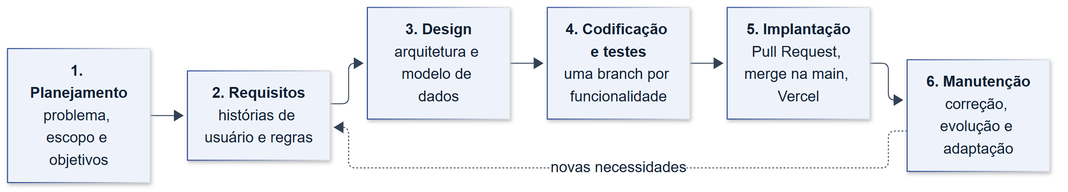
Princípios de Engenharia de Software
Processo de desenvolvimento
Ciclo adotado
Caracterização
planejamento e escopo;
requisitos em histórias de usuário;
design da arquitetura e do banco;
codificação e testes por funcionalidade;
implantação automática;
manutenção e novas necessidades.
Processo iterativo e incremental, com práticas ágeis, mas sem Scrum formal: sou um desenvolvedor só, sem sprints nem papéis definidos. Cada ciclo entregava uma funcionalidade completa e testada.
4
Notes:
Sobre o processo: segui as etapas clássicas do ciclo de vida, mas de forma iterativa. Cada volta do ciclo entregava uma funcionalidade inteira: requisito, código, teste e publicação. A seta pontilhada mostra que, depois de publicar, apareciam novas necessidades que voltavam para os requisitos. Eu não digo que usei Scrum, porque trabalhei sozinho e não tive sprints nem papéis formais. A melhor definição é iterativo e incremental, com práticas ágeis.

Slide 5
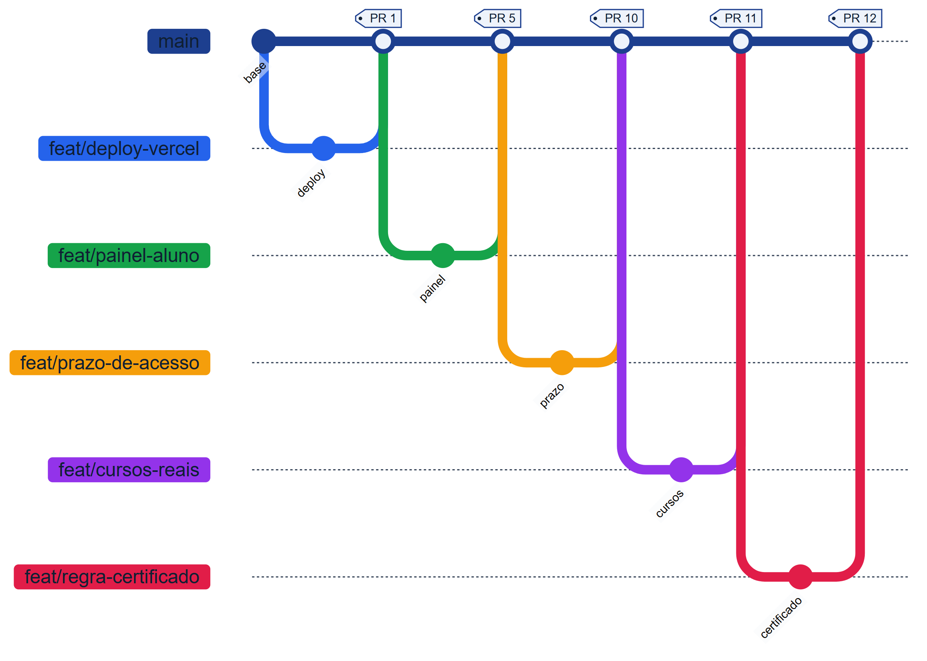
Princípios de Engenharia de Software
Processo na prática: fluxo de Git
Como cada mudança chegou ao ar
uma branch por funcionalidade (feat/...);
Pull Request com descrição e checklist de testes;
merge na main publica sozinho na Vercel;
mudanças no banco em migrações versionadas.
12
Pull Requests
37
commits
15
migrações SQL
5
Notes:
Esse é o fluxo de trabalho na prática. Nada foi direto para produção. Cada funcionalidade nasceu numa branch, virou um Pull Request com descrição e checklist de testes e, quando eu fazia o merge na main, a Vercel publicava sozinha. As mudanças no banco também foram versionadas, em quinze migrações SQL. No total foram doze Pull Requests e trinta e sete commits, e o histórico do GitHub é a evidência desse processo.

Slide 6
Princípios de Engenharia de Software
Engenharia de requisitos
Requisitos funcionais (o que faz)
Requisitos não funcionais (como faz)
cadastro, login e recuperação de senha;
catálogo com busca e filtros;
carrinho e checkout;
player com progresso e quiz;
certificado em PDF;
dúvidas por aula e chamados;
backoffice com editor e indicadores.
segurança: senha com hash e tokens;
chave secreta só no servidor;
consistência: transação no banco;
desempenho: upload direto ao Storage;
usabilidade: linguagem visual única;
disponibilidade: hospedado na nuvem.
Requisito volátil na prática
O certificado era liberado com 60% das aulas. A regra mudou para 100% das aulas e nota final ≥ 70%. Mudaram juntos: migração do banco, API, telas, testes e documentação.
6
Notes:
Os requisitos foram levantados como histórias de usuário, do aluno e do instrutor. À esquerda estão os funcionais, o que o sistema faz, e à direita os não funcionais, como ele faz. Um ponto que vale destacar é o requisito volátil: o certificado era liberado com sessenta por cento das aulas, e hoje a regra mudou para cem por cento das aulas e nota final de pelo menos setenta. Essa mudança não foi só no código: mudaram juntos a migração do banco, a API, as telas, os testes e a documentação. Isso é rastreabilidade na prática.

Slide 7
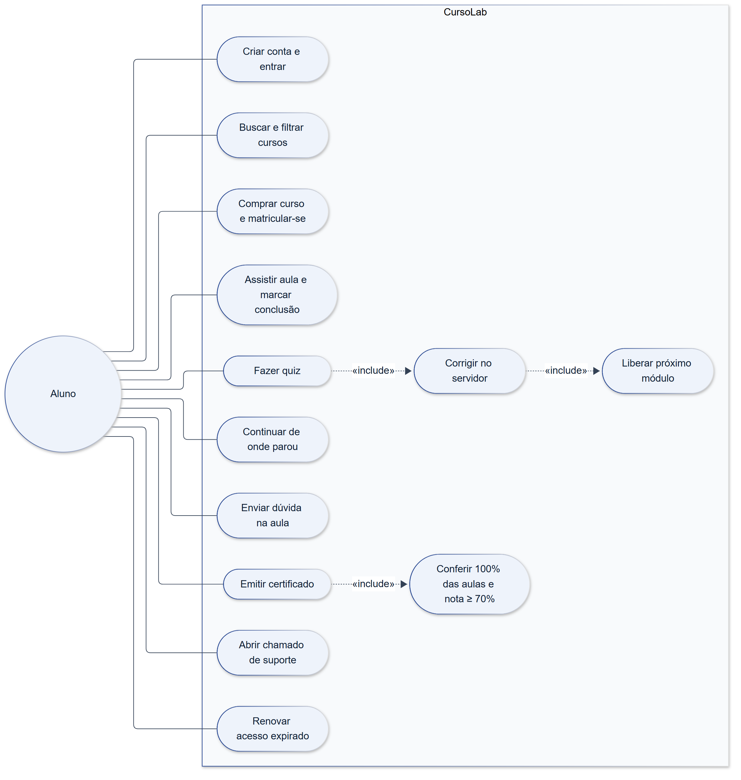
Princípios de Engenharia de Software
Casos de uso
Aluno
comprar, estudar, fazer quiz e continuar de onde parou;
emitir certificado, tirar dúvidas e abrir chamados.
Administrador (instrutor)
criar cursos e montar módulos, aulas e quizzes;
enviar vídeos e materiais;
responder dúvidas e chamados e ver indicadores.
Relações «include»
Fazer quiz inclui a correção no servidor, que libera o próximo módulo. Emitir certificado inclui conferir a regra.
7
Notes:
Os casos de uso têm dois atores. O aluno compra, estuda, faz quiz, continua de onde parou, tira dúvidas e emite o certificado. O administrador, que é o instrutor, monta os cursos, envia arquivos, responde e acompanha indicadores. As relações de include mostram o que é obrigatório: fazer o quiz sempre inclui a correção no servidor, e é essa correção que libera o próximo módulo.

Slide 8
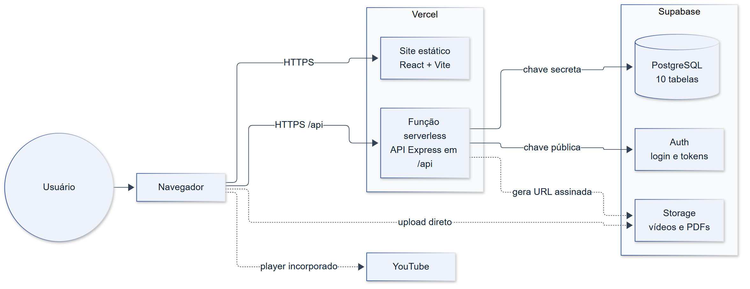
Princípios de Engenharia de Software
Arquitetura geral: visão externa
Visão de implantação
Decisão arquitetural
o navegador baixa o site estático (React) da Vercel;
chamadas em /api vão para uma função serverless com o Express;
o Express fala com o Supabase: Auth, PostgreSQL e Storage;
arquivos grandes vão direto do navegador ao Storage.
Monólito modularizado (uma API, um banco) servido como função serverless: simples de implantar e manter, sem servidor para administrar.
8
Notes:
Agora a arquitetura, primeiro por fora. O usuário abre o site, e o navegador baixa a interface em React da Vercel. Tudo que começa com barra api vai para uma função serverless, onde roda a minha API em Express. A API conversa com o Supabase, que me dá três serviços: autenticação, o banco PostgreSQL e o Storage para arquivos. Os arquivos grandes não passam pela API: o navegador envia direto para o Storage com uma URL assinada. A decisão foi um monólito modularizado, uma API e um banco, rodando como serverless. Para o tamanho do projeto, microsserviços só trariam complexidade.

Slide 9
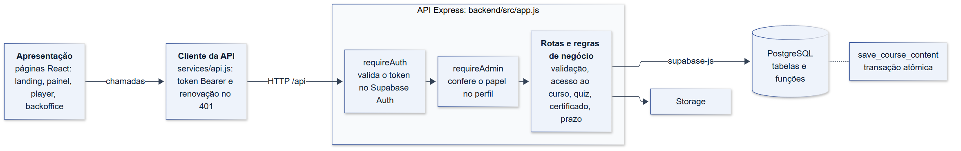
Princípios de Engenharia de Software
Arquitetura geral: camadas de uma requisição
Responsabilidades
Vantagem
React: apresentação e navegação;
api.js: cliente HTTP, token e renovação;
requireAuth e requireAdmin: quem pode entrar;
rotas: validação e regras de negócio;
PostgreSQL: dados, restrições e transações.
Cada camada tem uma responsabilidade clara. A tela não conhece o banco, e a regra de negócio não depende da tela.
9
Notes:
Por dentro, a requisição passa por camadas. A página em React chama o cliente da API, que coloca o token e renova a sessão quando ela expira. Na API, a requisição passa primeiro pelos middlewares: o requireAuth confere quem é o usuário, e o requireAdmin confere se ele é administrador. Só então chega na rota, que valida os dados e aplica a regra de negócio antes de ir ao banco. A vantagem é que cada camada tem uma responsabilidade clara: a tela não conhece o banco, e a regra não depende da tela.

Slide 10
Princípios de Engenharia de Software
Tecnologias principais
Tecnologia | Uso no projeto
React 19 + Vite | interface de página única e build do front-end
Node.js + Express 5 | API REST com 36 rotas e middlewares de acesso
Supabase PostgreSQL | banco relacional: 10 tabelas, restrições e funções
Supabase Auth | contas, hash de senha e tokens JWT
Supabase Storage | vídeos, materiais e apostilas em PDF
jsPDF | certificado e apostilas gerados em PDF
Vercel | hospedagem, CDN, função serverless e deploy automático
GitHub | versionamento, branches e Pull Requests
ESLint + testes de integração | análise estática e 158 verificações automatizadas
10
Notes:
Essas são as tecnologias. No front-end, React com Vite. Na API, Node com Express. O Supabase entrega o banco PostgreSQL, a autenticação e o armazenamento de arquivos. O jsPDF gera o certificado e as apostilas. A Vercel hospeda tudo e publica a cada merge, e o GitHub guarda o histórico. Para qualidade, ESLint e uma suíte de testes de integração. A escolha seguiu um critério: usar serviços gerenciados para a infraestrutura e concentrar o meu esforço nas regras do domínio.

Slide 11
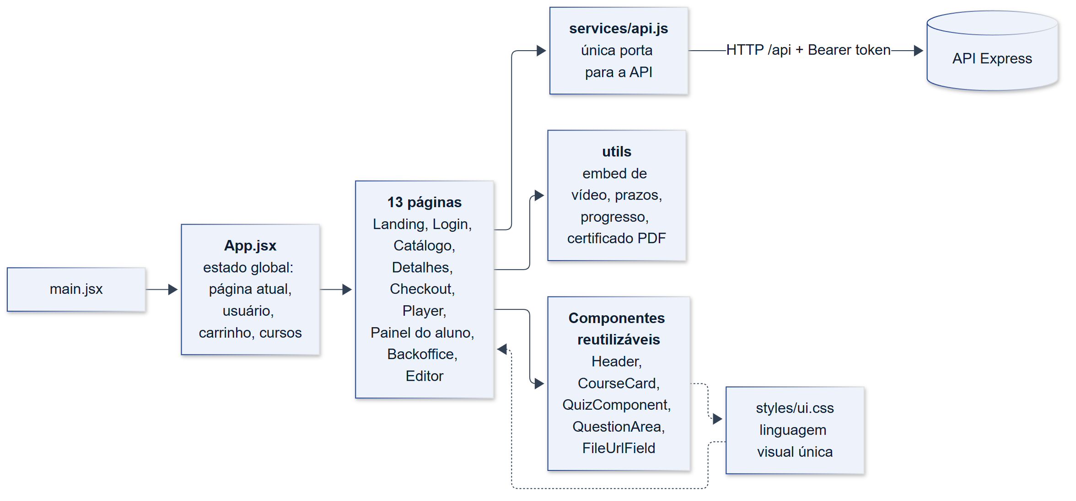
Princípios de Engenharia de Software
Front-end: React como aplicação de página única
Como está organizado
App.jsx guarda o estado global e decide qual página mostrar;
13 páginas montadas com componentes reutilizáveis;
services/api.js é a única porta para o back-end;
uma folha de estilos define a linguagem visual de tudo;
o build do Vite gera arquivos estáticos para a CDN.
Decisão
O front-end não contém regra de negócio: ele chama a API e mostra a resposta. Isso permite mudar uma regra sem mexer nas telas e testar a API sem a interface.
11
Notes:
Começando pelo front-end. É uma aplicação de página única em React. O App.jsx guarda o estado global, como o usuário logado, a página atual e o carrinho, e decide qual das treze páginas mostrar. As páginas são montadas com componentes reutilizáveis, como o card de curso, o quiz e a área de dúvidas. Toda comunicação com o servidor passa por um único módulo, o api.js, que coloca o token e renova a sessão quando ela expira. E uma única folha de estilos define a linguagem visual de todas as telas. A decisão importante aqui é que o front-end não tem regra de negócio: ele chama a API e mostra o resultado. No build, o Vite gera arquivos estáticos, que a Vercel distribui pela CDN.

Slide 12
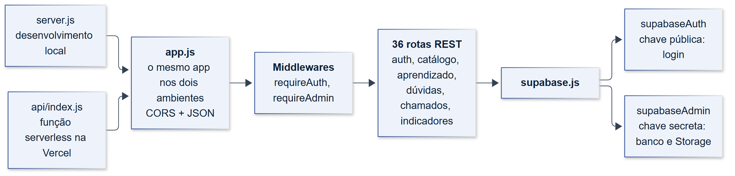
Princípios de Engenharia de Software
Back-end: API Express em dois ambientes
Como está organizado
Por que isso importa
app.js monta a API: CORS, JSON, middlewares e rotas;
server.js roda o app localmente, na porta 3001;
api/index.js reaproveita o mesmo app como função serverless;
supabase.js cria os dois clientes: chave pública e secreta.
O código testado localmente é exatamente o que roda em produção. Só muda o ponto de entrada.
12
Notes:
No back-end, a API é feita em Express. O ponto principal é que o mesmo aplicativo roda em dois ambientes. O app.js monta a API com CORS, JSON, middlewares e rotas, e é exportado. Localmente, o server.js sobe esse app numa porta. Na Vercel, o api/index.js reaproveita o mesmo app como função serverless. Ou seja, o código que eu testo na minha máquina é exatamente o que roda em produção. O supabase.js cria dois clientes: um com a chave pública, usado só para login, e um com a chave secreta, que acessa o banco e os arquivos e só existe no servidor.

Slide 13
Princípios de Engenharia de Software
API REST: 36 rotas
Área | Rotas | Exemplos | Acesso
Autenticação e conta | 9 | POST /api/auth/login · /auth/refresh · /auth/password-recovery | público e aluno
Catálogo e conteúdo | 9 | GET /api/courses · PUT /courses/:id/content · POST /courses/:id/uploads | público e admin
Aprendizado | 7 | POST /api/enrollments · /lessons/:id/quiz-attempt · GET /enrollments/:id/certificate | aluno
Dúvidas | 4 | POST /api/lessons/:id/questions · PATCH /questions/:id/answer | aluno e admin
Chamados | 5 | POST /api/support-tickets · PUT /admin/support-tickets/:id | aluno e admin
Indicadores e saúde | 2 | GET /api/admin/analytics · GET /api/health | admin e público
Total | 36 | 8 públicas · 16 exigem login · 12 só para administrador
13
Notes:
A API tem trinta e seis rotas REST, organizadas por área. Autenticação e conta, catálogo e conteúdo, aprendizado, dúvidas, chamados e indicadores. Os verbos seguem o padrão REST: GET para ler, POST para criar, PUT e PATCH para alterar, DELETE para excluir. E o nível de acesso é declarado na própria rota: oito são públicas, dezesseis exigem login e doze são só para administrador. Por exemplo, a rota que salva o conteúdo do curso tem os dois middlewares, requireAuth e requireAdmin, antes de chegar no código.

Slide 14
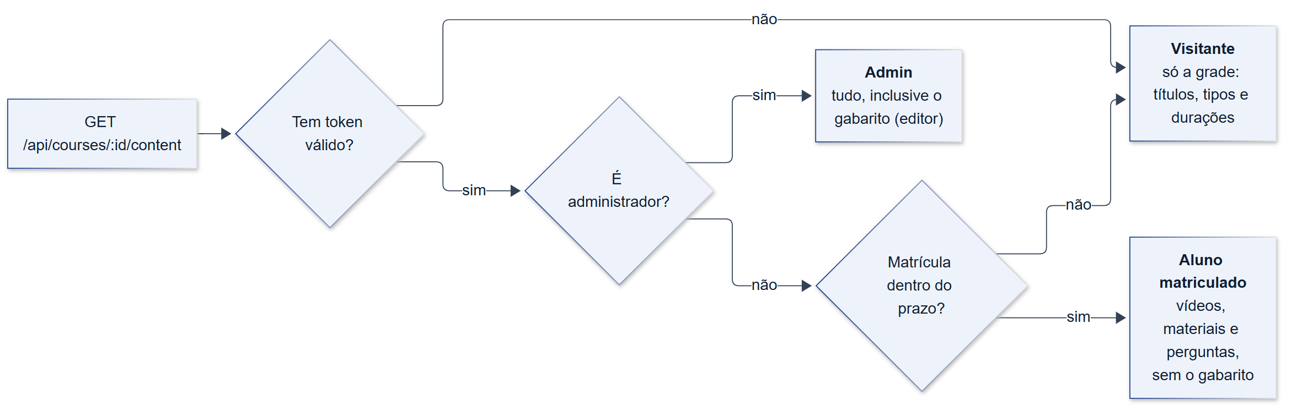
Princípios de Engenharia de Software
Controle de acesso: a mesma rota, três respostas
GET /api/courses/:id/content
Por que no servidor
visitante: só a grade (títulos, tipos e durações);
aluno sem matrícula ou com prazo vencido: só a grade;
aluno matriculado: vídeos, materiais e perguntas, sem gabarito;
administrador: tudo, inclusive o gabarito, para o editor.
Se a API mandasse tudo e a tela escondesse, bastaria abrir as ferramentas do navegador para ver o vídeo pago ou o gabarito.
14
Notes:
Esse slide mostra como o controle de acesso funciona na prática, com uma rota só: a que devolve o conteúdo do curso. A API olha quem está pedindo e devolve três versões diferentes. O visitante, ou o aluno sem matrícula ou com o prazo vencido, recebe só a grade. O aluno matriculado recebe os vídeos, os materiais e as perguntas do quiz, mas sem o gabarito. E o administrador recebe tudo, porque precisa do gabarito para editar. Isso tem que ser no servidor: se a API mandasse tudo e a tela escondesse, qualquer pessoa abriria as ferramentas do navegador e veria o vídeo pago ou a resposta do quiz.

Slide 15
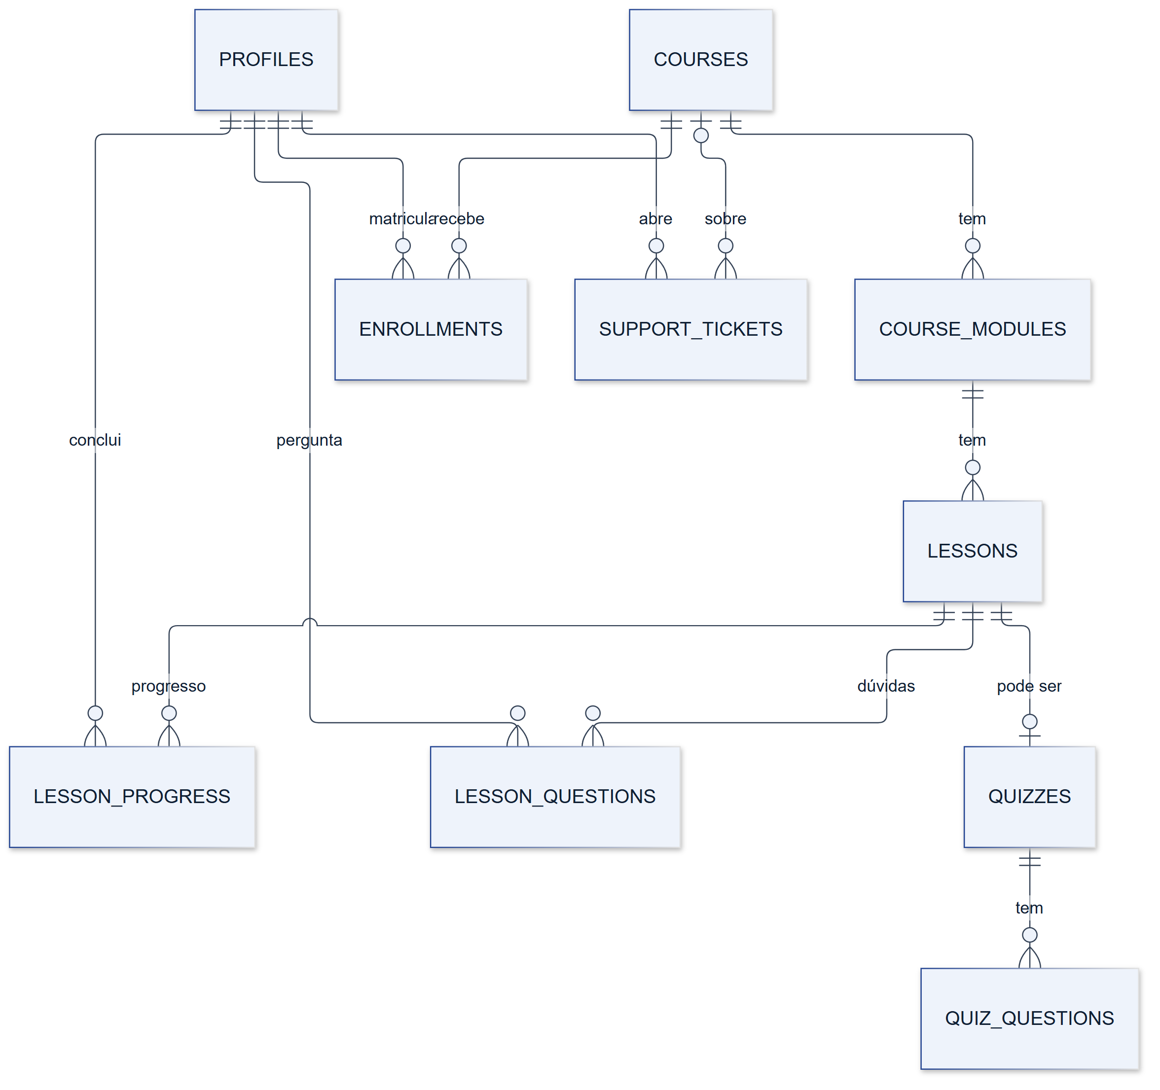
Princípios de Engenharia de Software
Modelo de dados
10 tabelas em 4 grupos
pessoas: profiles (aluno ou admin);
catálogo: courses → course_modules → lessons → quizzes → quiz_questions;
aprendizado: enrollments e lesson_progress;
comunicação: lesson_questions e support_tickets.
Ponto central
A matrícula liga aluno e curso e guarda o prazo de acesso e a última aula aberta. O progresso guarda cada aula concluída e a melhor nota de cada quiz.
15
Notes:
O modelo de dados tem dez tabelas, que eu organizei em quatro grupos. Pessoas: o profiles, que guarda se o usuário é aluno ou admin. Catálogo: curso, módulos, aulas, e uma aula pode ser um quiz com perguntas. Aprendizado: a matrícula e o progresso. Comunicação: dúvidas e chamados. O ponto central é a matrícula: ela liga o aluno ao curso e guarda até quando ele tem acesso e qual foi a última aula aberta. O progresso guarda cada aula concluída e a melhor nota de cada quiz, que é a base do certificado. As chaves estrangeiras usam cascade, então apagar um curso apaga o conteúdo dele sem deixar lixo.

Slide 16
Princípios de Engenharia de Software
Banco de dados: regras também no PostgreSQL
10
tabelas
15
migrações versionadas
1
função transacional para o conteúdo
Restrições que protegem os dados
Funções e permissões
chaves estrangeiras com exclusão em cascata;
unique: uma matrícula por aluno e curso;
unique: uma posição por aula no módulo;
check: nota entre 0 e 100, status do chamado;
gatilho cria o perfil quando a conta é criada.
save_course_content salva módulos, aulas e quizzes numa transação;
aulas existentes são atualizadas, não recriadas, e o progresso fica;
execução das funções revogada para o acesso público;
migrações podem rodar mais de uma vez sem erro.
16
Notes:
O banco não é só um lugar para guardar dados: ele também protege as regras. São dez tabelas e quinze migrações versionadas junto com o código. As restrições impedem dado inválido mesmo se a API tiver um erro: chaves estrangeiras com cascata, unicidade, como uma matrícula por aluno e curso, e checagens, como nota entre zero e cem. Um gatilho cria o perfil quando a conta é criada. E a gravação do conteúdo do curso é uma função do próprio PostgreSQL, que salva módulos, aulas e quizzes numa transação: ou salva tudo, ou nada. Essa função só pode ser executada pelo back-end, porque a permissão foi revogada para o acesso público.

Slide 17
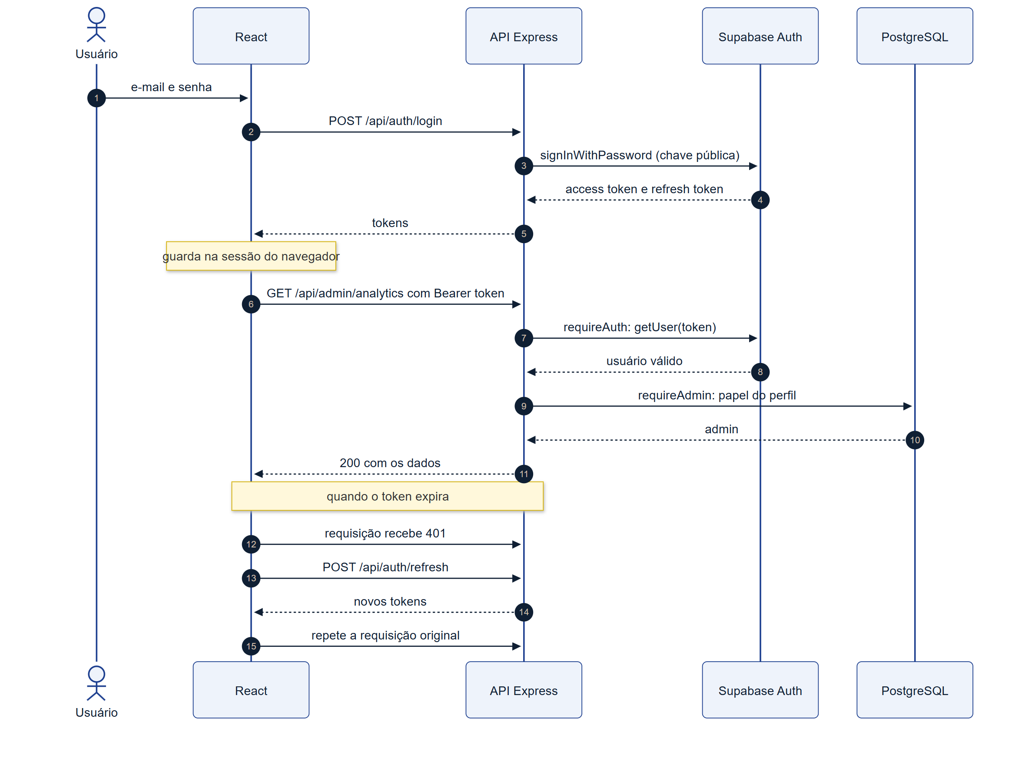
Princípios de Engenharia de Software
Autenticação e autorização
Autenticação: quem é você?
login pelo Supabase Auth, com senha guardada só como hash;
a API devolve um token de acesso (JWT) e um de renovação;
todo pedido leva o token no cabeçalho Authorization;
quando o token expira, a sessão é renovada sozinha.
Autorização: o que você pode fazer?
requireAuth valida o token; requireAdmin confere o papel;
vídeo só para matrícula dentro do prazo;
visitante vê só a grade; gabarito só para o admin.
17
Notes:
Autenticação e autorização são duas perguntas diferentes. Autenticação é quem é você. O login é feito pelo Supabase Auth, e a senha nunca fica em texto: fica só o hash. A API devolve dois tokens, um de acesso, que é um JWT de curta duração, e um de renovação. Todo pedido leva o token de acesso no cabeçalho. Quando ele expira, a resposta é 401, e o front-end renova a sessão e repete o pedido sem o usuário perceber, como mostra a sequência. Autorização é o que você pode fazer: o requireAuth valida o token, o requireAdmin confere o papel no perfil, e cada recurso ainda tem a sua regra. O vídeo só vai para quem tem matrícula dentro do prazo, o visitante vê só a grade, e o gabarito do quiz só vai para o administrador. Outro cuidado: a chave pública só faz login, e a chave secreta, que tem acesso total ao banco, existe só no servidor.

Slide 18
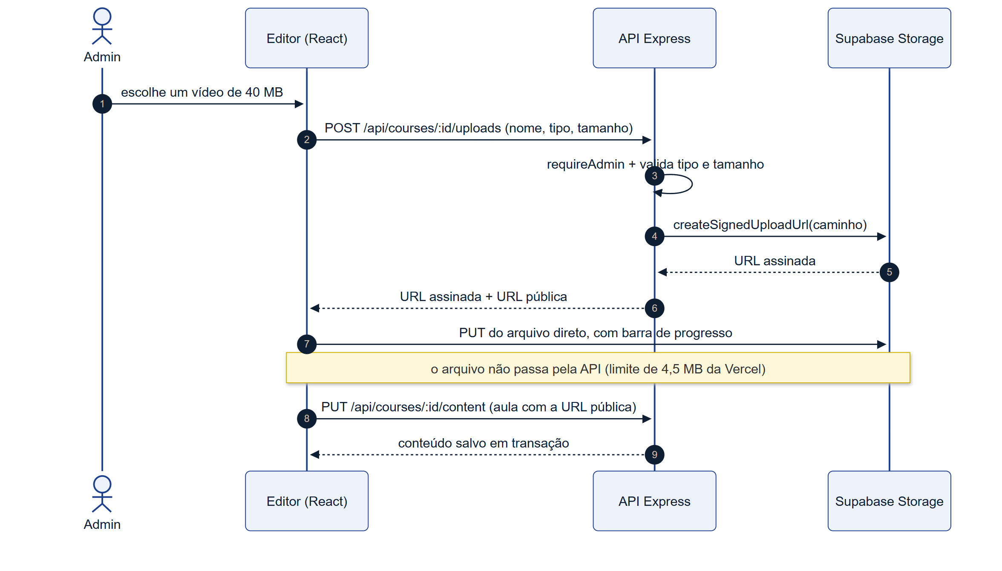
Princípios de Engenharia de Software
Arquivos: upload direto com URL assinada
Como um vídeo chega ao Storage
o editor pede autorização à API;
a API confere o admin, o tipo e o tamanho;
o Storage gera uma URL assinada;
o navegador envia o arquivo direto, com progresso;
a aula é salva com a URL pública.
Por que assim
A Vercel limita cada requisição a 4,5 MB. O vídeo de até 50 MB nunca passa pela API, que só autoriza o envio.
18
Notes:
Os arquivos têm um fluxo próprio. Quando o instrutor escolhe um vídeo, o editor primeiro pede autorização à API. A API confere se ele é administrador e se o tipo e o tamanho são permitidos, e pede ao Storage uma URL assinada, que vale para aquele arquivo. O navegador então envia o vídeo direto para o Storage, com barra de progresso, e no fim a aula é salva com a URL pública. O motivo é que a Vercel limita cada requisição a quatro e meio megabytes, e os vídeos podem ter até cinquenta. Assim, o arquivo nunca passa pela API.

Slide 19
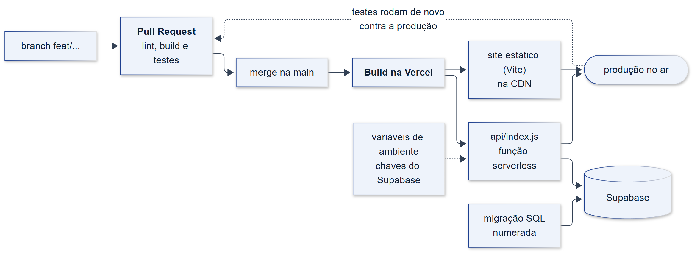
Princípios de Engenharia de Software
Implantação: do Pull Request à produção
Pipeline
Resultado
cada mudança passa por Pull Request com lint, build e testes;
o merge na main dispara o build na Vercel;
o site vai para a CDN e a API vira função serverless;
chaves ficam em variáveis de ambiente, fora do código;
migrações SQL são aplicadas no Supabase antes do merge.
Publicar é uma consequência do fluxo de trabalho: não existe passo manual de deploy. Depois de cada merge, os testes rodam de novo contra a produção.
19
Notes:
Por fim, a implantação. Cada mudança passa por um Pull Request, onde eu rodo lint, build e testes. O merge na main dispara o build na Vercel: o front-end vai para a CDN e a API vira uma função serverless. As chaves do Supabase ficam em variáveis de ambiente, nunca no código. Quando a mudança mexe no banco, a migração SQL é aplicada no Supabase antes do merge. O resultado é que publicar não tem passo manual: é consequência do fluxo. E depois de cada merge eu rodo os testes de novo, contra a produção.

Slide 20
Princípios de Engenharia de Software
Regras de negócio principais
Progressão
Quiz
Certificado | Regra
Aulas concluídas | 100%
Nota final (média da melhor nota de cada quiz) | ≥ 70%
PDF | nome, carga horária, nota, data e código
O próximo módulo só abre quando o anterior está concluído, com o quiz aprovado.
Corrigido no servidor. Nota mínima de 70%, e vale a melhor tentativa.
Prazo de acesso
Continue de onde parou
6 meses por matrícula. Expirou: só a grade. Renovar mantém o progresso.
Volta à última aula aberta, ou à próxima pendente, respeitando módulos bloqueados.
20
Notes:
Essas são as regras de negócio principais. Progressão: o próximo módulo só abre quando o anterior está concluído, com o quiz aprovado. Quiz: corrigido no servidor, com nota mínima de setenta, e vale a melhor tentativa, então refazer pode subir a nota, mas nunca baixar. Prazo: cada matrícula vale seis meses; quando expira, o aluno volta a ver só a grade, e renovar mantém o progresso. O continue de onde parou leva para a última aula aberta ou para a próxima pendente, sem sugerir aula de módulo bloqueado. O certificado exige cem por cento das aulas e nota final de pelo menos setenta, e o PDF traz nome, carga horária, nota, data e um código de verificação.

Slide 21
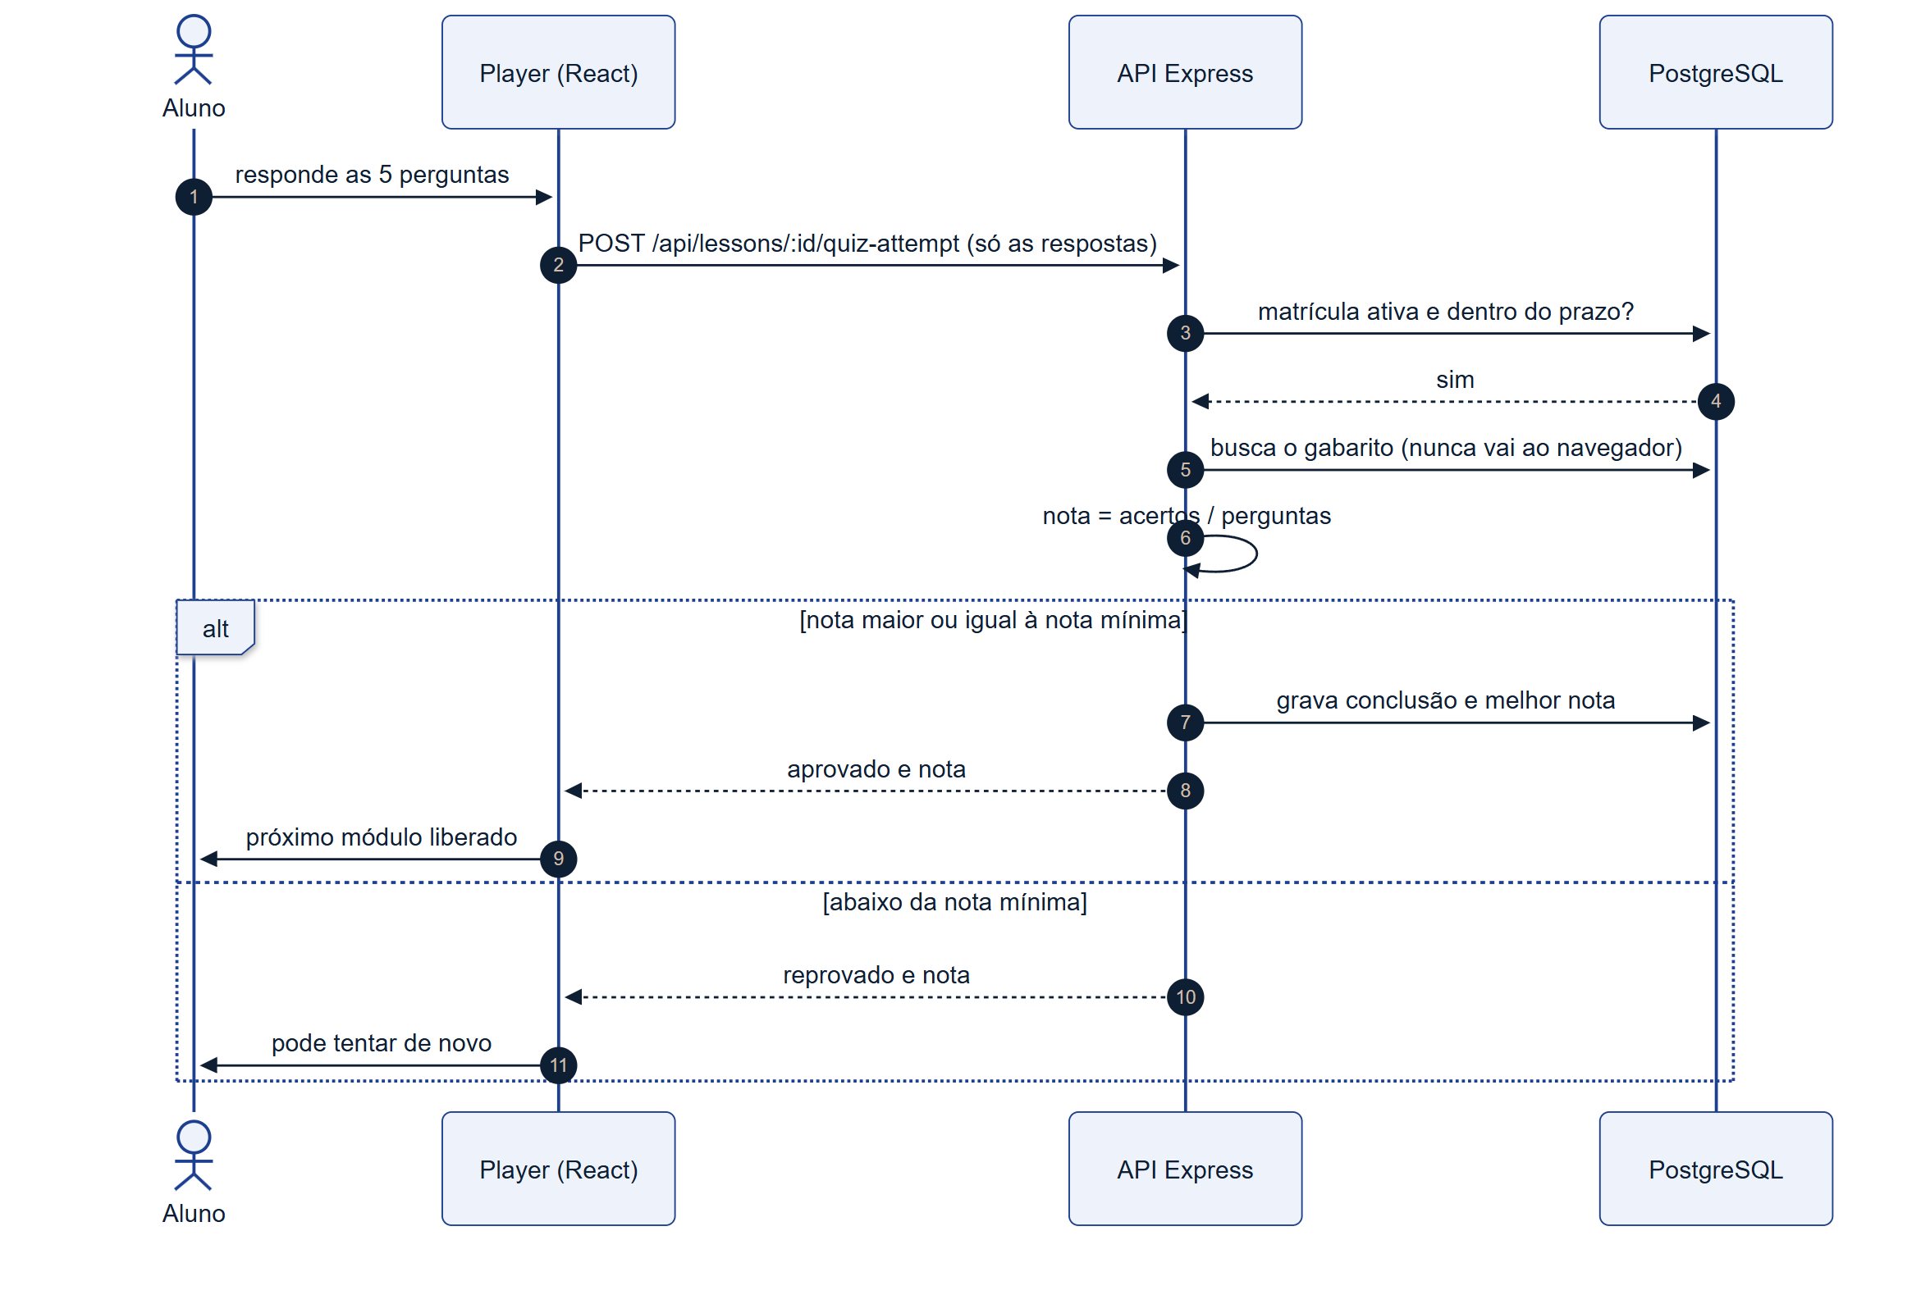
Princípios de Engenharia de Software
Fluxo crítico: correção do quiz
Passos principais
aluno envia só as respostas;
API confere matrícula e prazo;
gabarito é lido no banco, sem sair do servidor;
nota calculada no servidor;
aprovado: grava conclusão e melhor nota;
player libera o próximo módulo.
Por que no servidor?
Se a correção fosse na tela, bastaria abrir as ferramentas do navegador para ver o gabarito ou forjar a aprovação.
21
Notes:
Escolhi o quiz como fluxo crítico porque ele concentra várias regras. O aluno envia só as respostas. A API confere se a matrícula está ativa e dentro do prazo, busca o gabarito no banco, que nunca sai do servidor, e calcula a nota. Se passou da nota mínima, grava a conclusão e a melhor nota, e o player libera o próximo módulo. Por que no servidor? Porque, se fosse na tela, qualquer aluno abriria as ferramentas do navegador e veria o gabarito, ou forjaria a aprovação.

Slide 22
Princípios de Engenharia de Software
Desafios de integração
Desafio | Como resolvi
A Vercel limita cada requisição a 4,5 MB, e os vídeos têm até 50 MB | a API gera uma URL assinada e o navegador envia direto ao Storage
O cliente do Supabase não oferece transação, e salvar um curso mexe em 4 tabelas | uma função no PostgreSQL salva tudo de forma atômica
Reordenar aulas violava a unicidade da ordem | mover a ordem para uma faixa livre antes de reordenar
Express é um servidor; a Vercel roda funções | o app é exportado e reaproveitado como função serverless
A sessão expira no meio do uso | renovação automática com refresh token e repetição do pedido
Links do e-mail de recuperação de senha | URLs de redirecionamento configuradas no Supabase
22
Notes:
Essa é a parte que mais me ensinou: os desafios de integração. Primeiro, a Vercel limita cada requisição a quatro e meio megabytes, e eu queria vídeos de até cinquenta. A solução foi a API gerar uma URL assinada e o navegador enviar o arquivo direto para o Storage. Segundo, o cliente do Supabase não tem transação, e salvar um curso mexe em quatro tabelas. Então escrevi uma função no PostgreSQL que salva tudo de forma atômica. Terceiro, reordenar aulas quebrava a regra de ordem única, e resolvi movendo a ordem para uma faixa livre antes de reordenar. Também precisei adaptar o Express para rodar como função serverless, renovar a sessão automaticamente e configurar os links de recuperação de senha no Supabase.

Slide 23
Princípios de Engenharia de Software
Verificação, validação e testes
8
suítes de integração
158
verificações
2
ambientes: local e produção
O que os testes garantem
Como são executados
visitante não recebe vídeo nem gabarito;
aluno sem matrícula recebe 403;
quiz não pode ser marcado sem ser feito;
nota 50% não libera certificado;
dado inválido não altera o banco;
acesso expirado bloqueia o conteúdo.
chamam a API de verdade, com banco real;
criam usuários e cursos temporários;
apagam tudo ao final;
rodam antes de cada Pull Request;
rodam de novo contra a produção depois do merge.
Verificação e validação
Verificação: ESLint, build e testes conferem se construí certo. Validação: o sistema publicado e usado de verdade confere se construí a coisa certa.
23
Notes:
Nos testes, o projeto tem oito suítes de integração automatizadas, com cento e cinquenta e oito verificações. Elas chamam a API de verdade, com banco real, criam usuários e cursos temporários e apagam tudo no final. Os testes cobrem principalmente o que não pode acontecer: visitante recebendo vídeo, aluno sem matrícula acessando aula, quiz marcado sem ser feito, certificado com nota baixa. Eu rodo antes de cada Pull Request e de novo contra a produção depois do merge. Lembrando a diferença da disciplina: verificação é construir certo, e validação é construir a coisa certa, o sistema publicado e usado.

Slide 24
Princípios de Engenharia de Software
Manutenção, documentação, padrões e reuso
Manutenção (exemplos reais)
Padrões e reuso
corretiva: retomada de aula devolvia o erro errado;
evolutiva: prazo de acesso e cursos reais;
adaptativa: Express adaptado para serverless;
preventiva: testes de regressão a cada mudança.
camadas como organização arquitetural;
middlewares em cadeia (Chain of Responsibility);
Adapter: um player para YouTube, Vimeo e arquivo;
clientes do Supabase únicos por módulo;
reuso: React, Express, Supabase e jsPDF.
Documentação
Ganho
README e guia de implantação;
referência das 36 rotas da API;
documento de requisitos e este relatório;
diagramas e migrações comentadas.
Menos infraestrutura feita do zero, mais tempo nas regras do domínio.
24
Notes:
Na manutenção, tenho exemplos reais dos quatro tipos. Corretiva: a retomada de aula devolvia o código de erro errado para quem não era matriculado, e eu corrigi. Evolutiva: o prazo de acesso e os cursos reais. Adaptativa: o Express adaptado para rodar como serverless na Vercel. Preventiva: os testes de regressão. A documentação está no repositório: README, as rotas da API, o documento de requisitos e o relatório. Nos padrões, eu só cito o que existe no código: as camadas, os middlewares em cadeia, que lembram o Chain of Responsibility, e um adaptador que transforma links do YouTube, do Vimeo ou de arquivo no mesmo player. E o reuso de bibliotecas maduras foi o que me deixou focar nas regras do domínio.

Slide 25
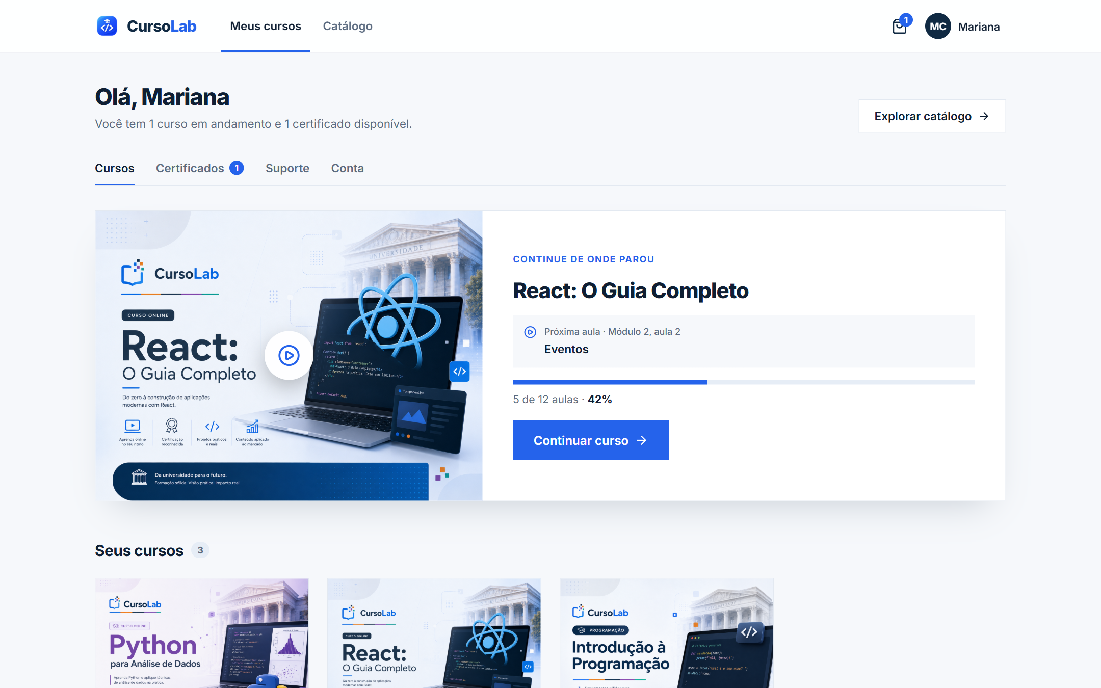
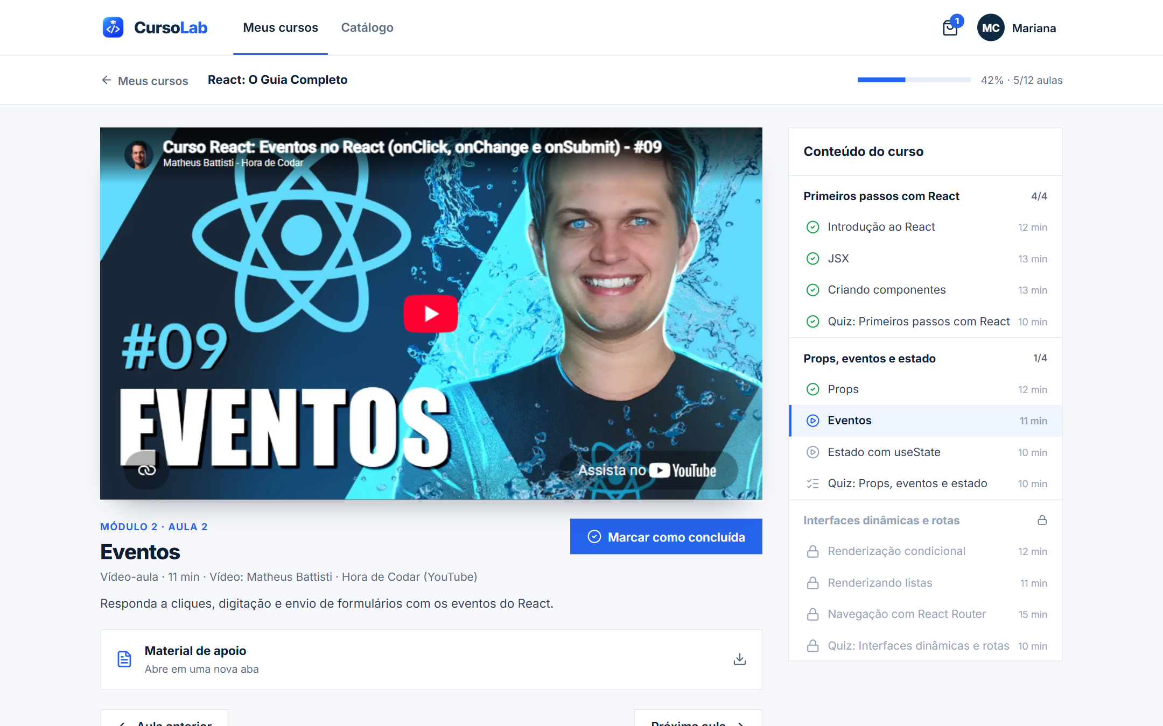
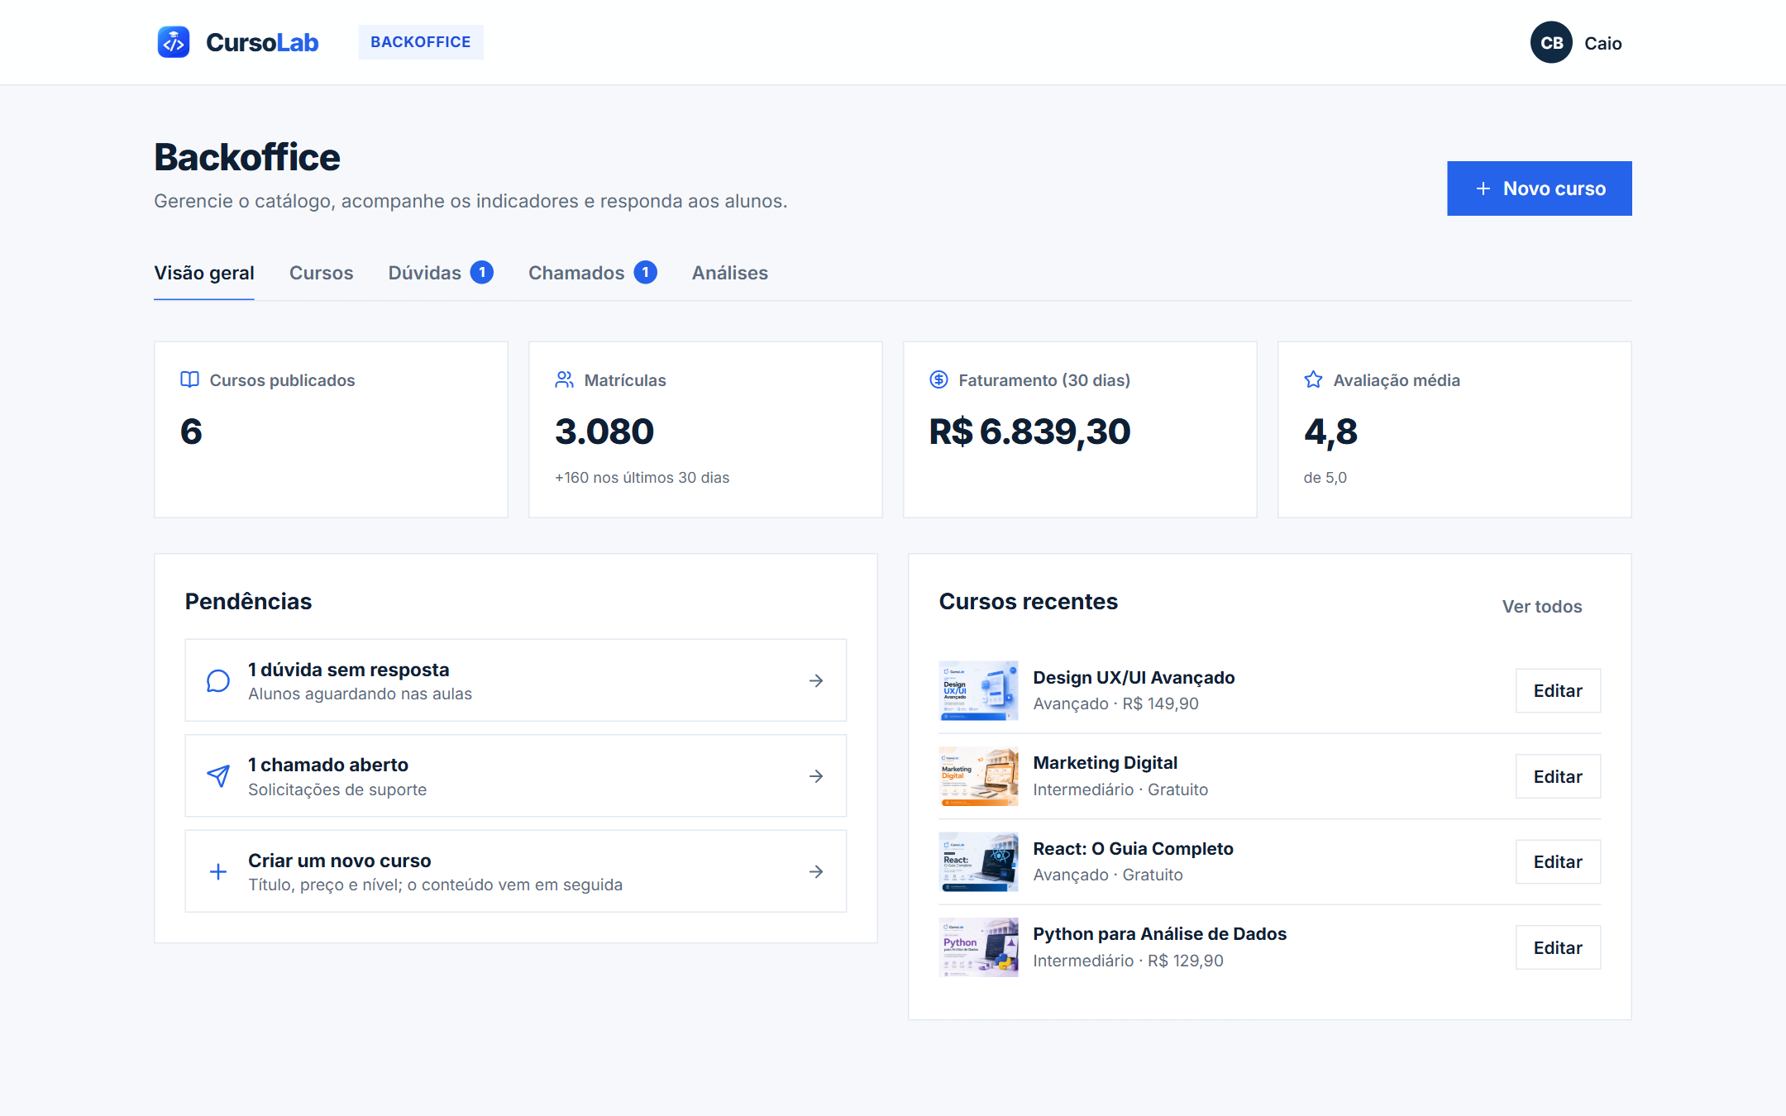
Princípios de Engenharia de Software
Demonstração
No ar: plataforma-cursos-omega.vercel.app
Roteiro da demonstração
landing page → login como aluno
catálogo → detalhes do curso → checkout
painel: continue de onde parou
player: vídeo, apostila e quiz
certificado em PDF
login como admin: backoffice, editor e chamados
25
Notes:
Agora vou mostrar o sistema funcionando, no ar. Vou seguir esta ordem: a landing page e o login do aluno; o catálogo, os detalhes de um curso e o checkout; o painel com o continue de onde parou; o player com vídeo, apostila e quiz; o certificado em PDF; e, por fim, o login como administrador, para mostrar o backoffice, o editor de conteúdo e os chamados.

Slide 26
Princípios de Engenharia de Software
Limitações e trabalhos futuros
Limitações atuais
Evoluções possíveis
pagamento simulado, sem gateway real;
avaliação do curso pelo aluno não implementada;
sem notificação por e-mail quando a dúvida é respondida;
um único papel de administrador;
parte dos indicadores mistura dados de demonstração.
gateway de pagamento (Pix e cartão);
avaliações e comentários dos cursos;
notificações por e-mail;
vários instrutores, cada um com seus cursos;
testes rodando automaticamente em cada Pull Request (CI).
26
Notes:
Também quero ser transparente sobre as limitações. O pagamento é simulado, não tem gateway real. A avaliação do curso pelo aluno não foi implementada. Não há notificação por e-mail quando a dúvida é respondida. Existe um único papel de administrador. E parte dos indicadores mistura números de demonstração com os reais. As evoluções naturais são um gateway de pagamento, avaliações, notificações, vários instrutores e rodar os testes automaticamente em cada Pull Request.

Slide 27
Princípios de Engenharia de Software
Conclusão
Resultado
O CursoLab transforma o ciclo de um curso online numa solução web publicada, com requisitos, arquitetura, regras de negócio no servidor, segurança, testes automatizados e documentação.
Conceitos aplicados
Aprendizado principal
engenharia de requisitos;
análise e projeto;
modelagem de dados;
verificação, validação e testes;
manutenção e documentação;
padrões e reuso.
software não é só código;
regra importante fica no servidor;
requisito muda, e a mudança precisa ser rastreável;
integrar serviços exige mais do que escrever funções;
teste automatizado dá coragem para mudar.
27
Notes:
Para concluir: o CursoLab saiu do problema e chegou a uma solução publicada, com requisitos, arquitetura, regras no servidor, segurança, testes e documentação. O principal aprendizado é que software não é só código. A regra importante fica no servidor, o requisito muda e a mudança precisa ser rastreável, integrar serviços exige mais do que escrever funções, e ter testes automatizados é o que dá segurança para mudar sem medo.

Slide 28
Princípios de Engenharia de Software
Obrigado!
Perguntas?
plataforma-cursos-omega.vercel.app
CursoLab – Engenharia de Software – UERJ/IPRJ
28
Notes:
Obrigado pela atenção. Fico à disposição para perguntas.

